Slide 1




Resultaten verkennende fases
Informatiebehoeftes en procesfasering

Slide 2
Informatiebehoeftes
Procesfasering
Vervolgstappen

Slide 3
Informatiebehoeftes
01.

Slide 4
Workshops informatiebehoeftes
Workshops met stakeholder groepen
Met elkaar nadenken over:
  Wensen
  Beperkingen
  Mogelijkheden
  Keuzes
Inzicht in informatiebehoeftes
Naderhand conclusies trekken/samenvatten
  Welke informatie is nodig?
  Wie heeft het nodig?
  Wanneer is het nodig?
  Wie kan het leveren?
  Waar verwacht je knelpunten?
  Wat zou een digital twin model moeten doen?

Slide 5
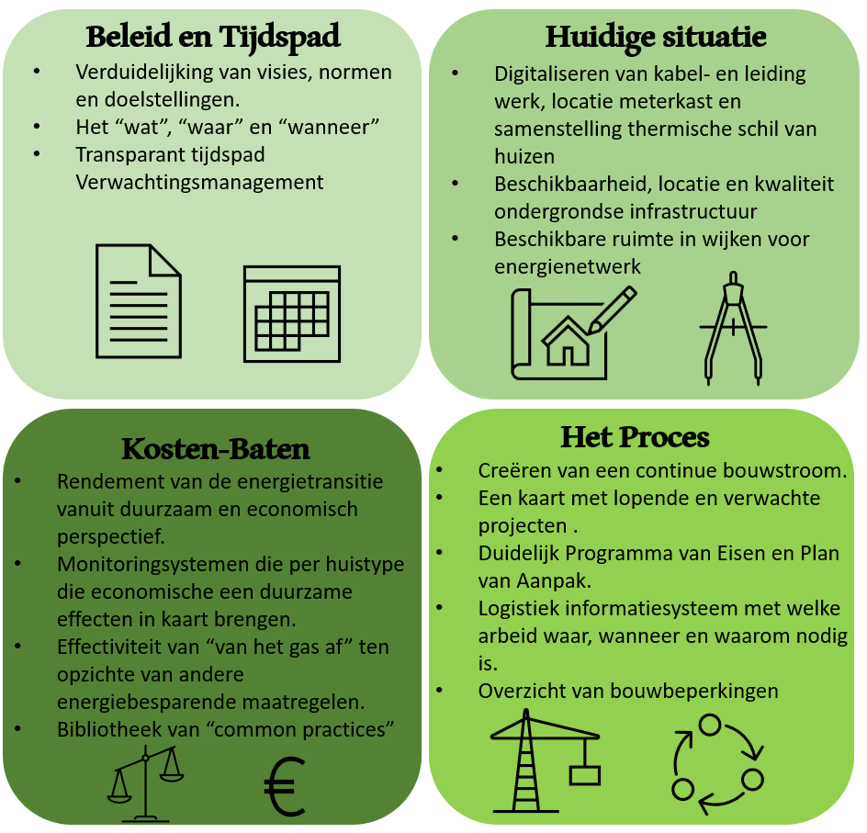
resultaten

Slide 6
Conclusie
Beter beeld van informatiebehoefte bij alle betrokken stakeholders
  Bibliotheek van “common practices”
Weinig inhoudelijk gesproken over data en informatiebronnen
  Weinig stakeholders die concreet bezig zijn met een wijktransitie
  Of weinig nagedacht over de informatievoorziening
  ‘waiting game’
Iedereen ziet de toegevoegde waarde van een integrale samenwerking
  Moeite om wens te vertalen naar concrete plannen

Slide 7
Procesfasering
02.

Slide 8
Interviews procesfasering
Interviews gehouden met betrokken stakeholders
Doormiddel van case proces doorlopen
  Hoe een energietransitie project gestart?
  Welke fases doorloopt u tijdens een energietransitie project?
  Waar loopt u tegen belemmeringen aan?
  Wat zou een waardevolle verbetering zijn het proces?
Opstellen van tijdlijn met alle fases

Slide 9
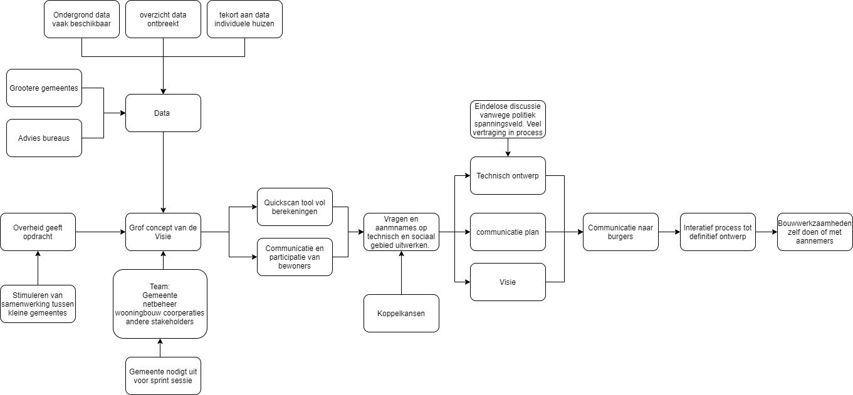

resultaten
9

Slide 10
Conclusie
Verschil tussen stakeholders
  Sommige partijen hebben concreet proces
  Andere partijen hebben globaal overzicht
Belemmeringen voornamelijk in communicatie
Stakeholders zijn afhankelijk van elkaar
In grote lijnen lopen de procesfases goed in elkaar over
Dit vooronderzoek vormt een brede fundering voor volgende fases

Slide 11
vervolgstappen
03.

Slide 12
Verwerking verkennende fases
Samenvoegen schema’s procesfases
  Processchema’s van alle stakeholders koppelen
Verwerken interviews
Rapporteren resultaten
Einderesultaat verkennende fases binnenkort op de website (www.fidett.com)

Slide 13
Toekomstige workshops
Binnenkort: Onderwijsworkshops
  In kaart brengen onderwijsvraagstuk van de energietransitie
Onder voorbehoud ergens in november

Slide 14
Vragen?
04.

